Slide 1
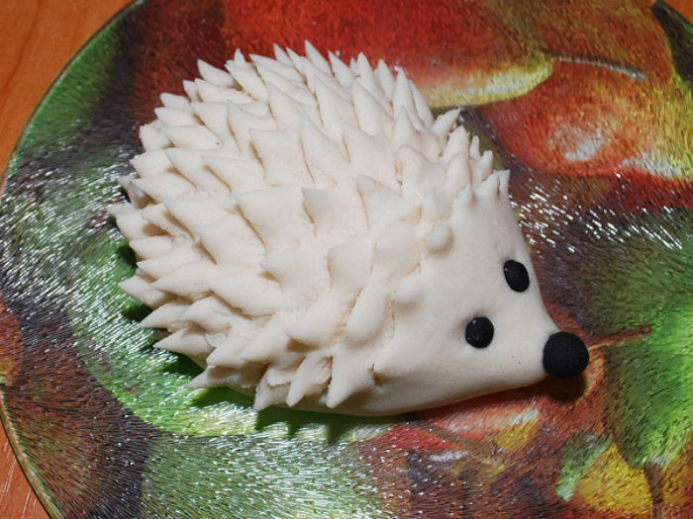
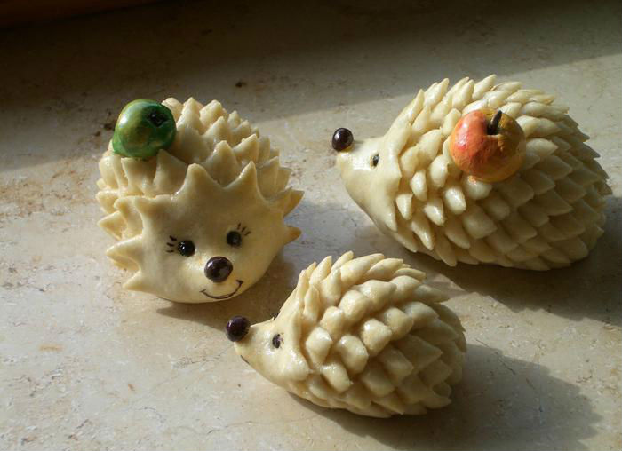
Трудове навчання 6-А клас Об’єкт проектної діяльності №3: тістопластика (10 год.) Технологія : технологія виготовлення виробів з солоного тіста. Урок №2
Андрєєва Ж.В.

Slide 2
Завдання:
«Їжачок із солоного тіста»
Запропонуй молодшому братику або сестричці веселу розвагу — зліпіть колючого лісового мешканця, їжачка із солоного тіста!
Тобі знадобляться:
солоне тісто (рецепт у презентації до 1 уроку!);
харчові барвники,
акварельні, акрилові фарби або гуаш.

Slide 3
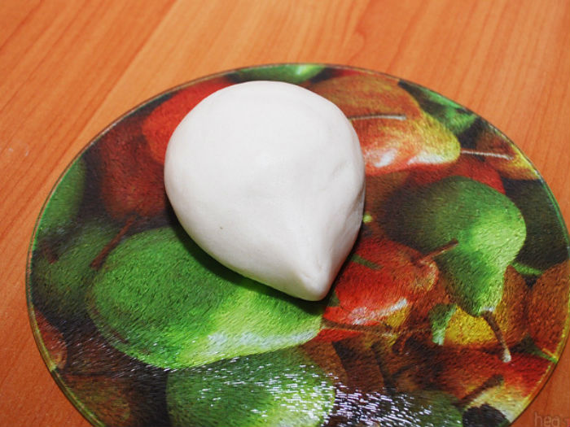
Крок 1. Зі шматочка солоного тіста сформуй кульку з видовженим носиком — це тіло й голова їжачка.

Slide 4
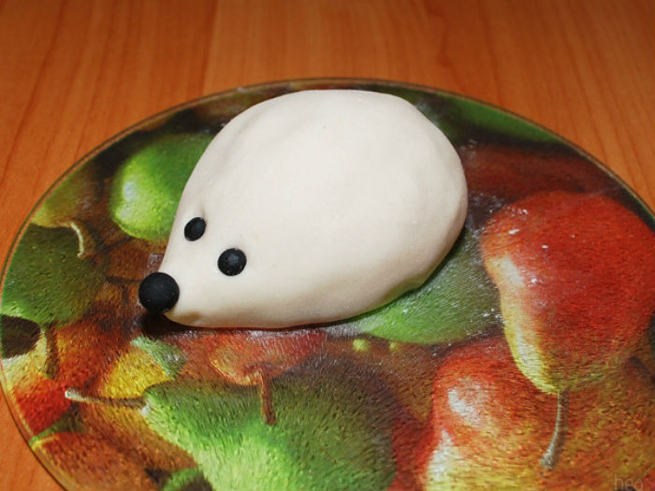
Крок 2. А тепер виготов йому носик та оченята. Можеш використати пофарбоване тісто або перець-горошок.

Slide 5
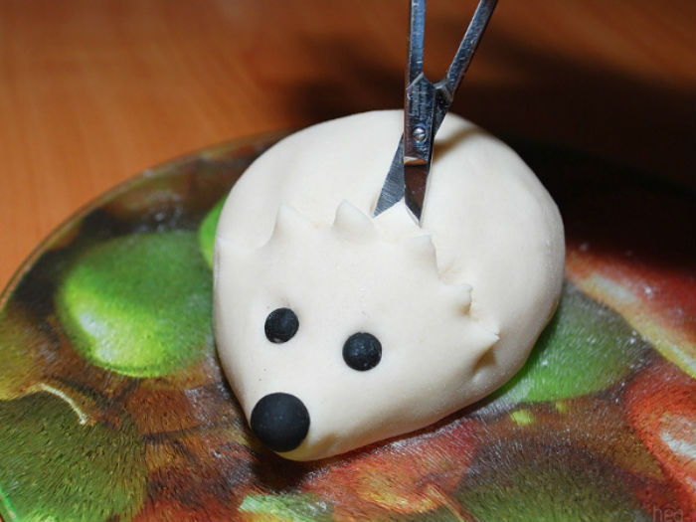
Крок 3. За допомогою ножиць у шаховому порядку зроби надрізи на спинці — голочки їжачка. За бажанням, поклади на спинку їжака червоне яблучко.

Slide 6
Крок 4. Залиш на кілька днів до повного висихання.

Slide 7
На сьогодні – це все!
Шановні дівчата, я думаю, поки що роботи у вас достатньо, тому ми продовжимо виконувати їжачка із тіста на наступних уроках!
Фото або відео ваших їжачків надсилайте у Human або на Вайбер за номером: 0984971546.
Дякую за увагу! ☺

